Slide 1
Путешествие по русской избе
Подготовительная группа (6-7лет)
Выполнила: воспитатель Илюшина Т.В.

Slide 2
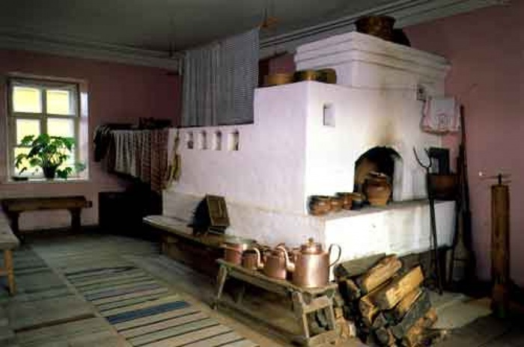
Без печи хата - не хата.
Текст слайда

Slide 3
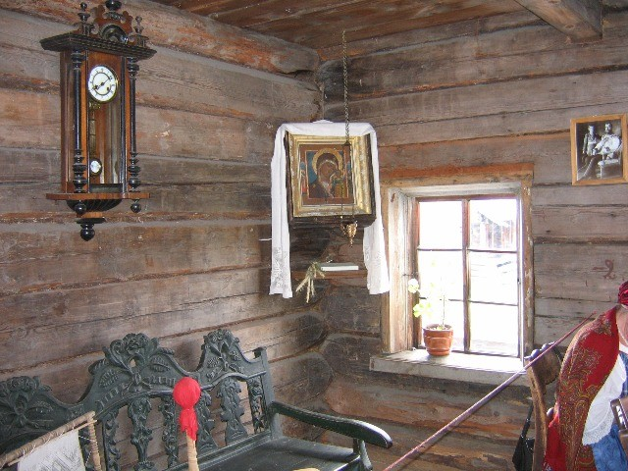
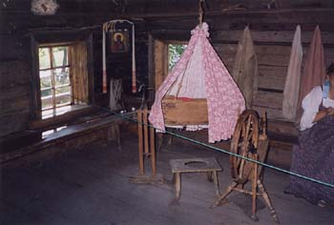
Убранство избы

Slide 4
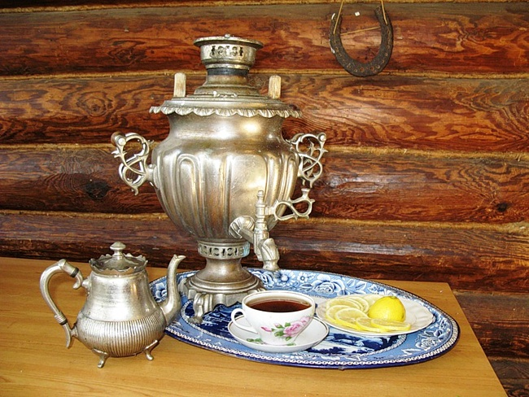
У носатого, у Фоки Постоянно руки в боки.

Slide 5
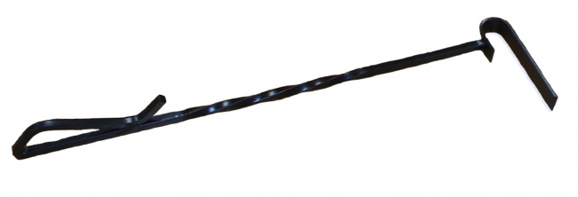
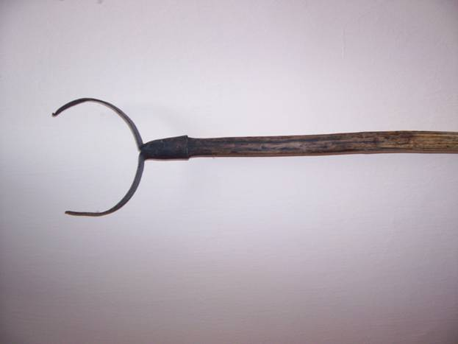
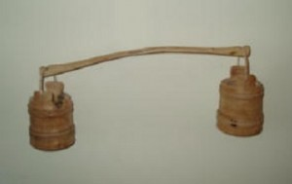
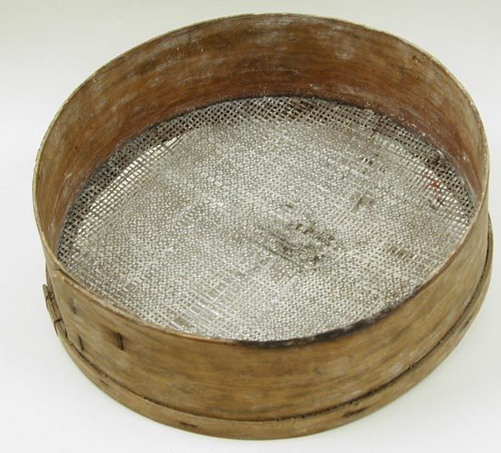
Чёрный конь скачет в огонь.
Длинная рука чугунок держит за бока.
На плечах дуга держит вёдра, в них - вода.
Новая посуда, а вся в дырках.

Slide 6
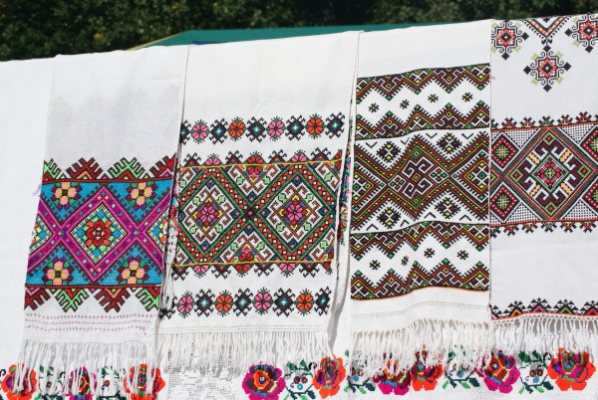
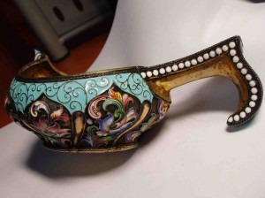
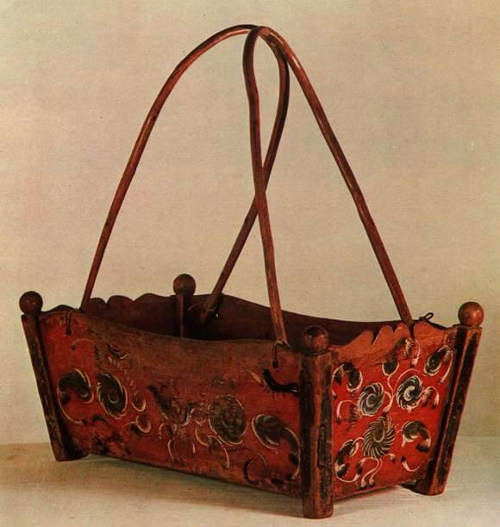
Украшение узорами

Slide 7
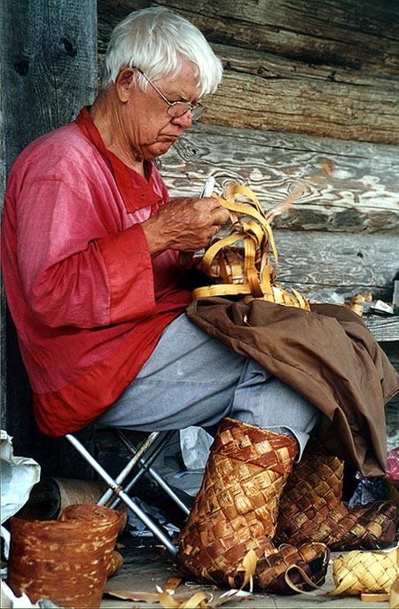
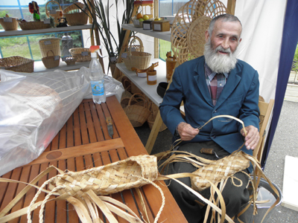
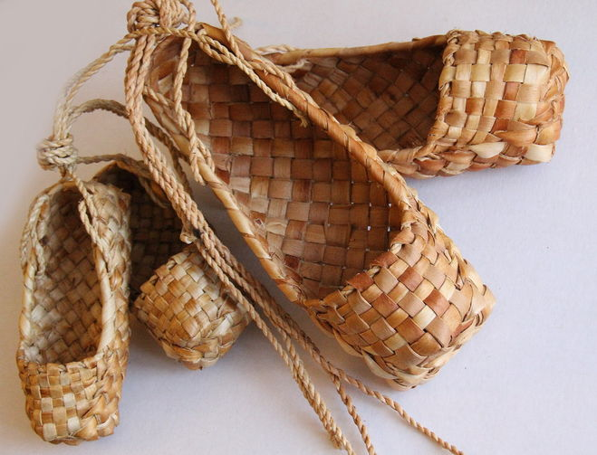
Не учась и лапти не сплетёшь

Slide 8
Источники
Шаблон выполнен в программе Adobe Photoshop CS2.
Для создания использовались изображения:
шелковая ткань (рамка, фон) :
http://img-fotki.yandex.ru/get/5818/103425212.43/0_5d46e_908e4c4a_XL
фон для заливки второй линии рамки: http://www.lenagold.ru/fon/uzor/gelkr/gelkruor89.jpg
золотой фон для цветов: http://stat17.privet.ru/lr/0a01fff26b307367f21fb799de814e04
декоративный элемент внизу выполнен при помощи маски:
http://www.cantinhodaverinha.net/masks/SN41_Verinha.msk.jpg
На момент создания презентации все ссылки активны.

